Slide 1

ĐỜI NGẮN ĐỪNG PHÍ PHẠM

Slide 2
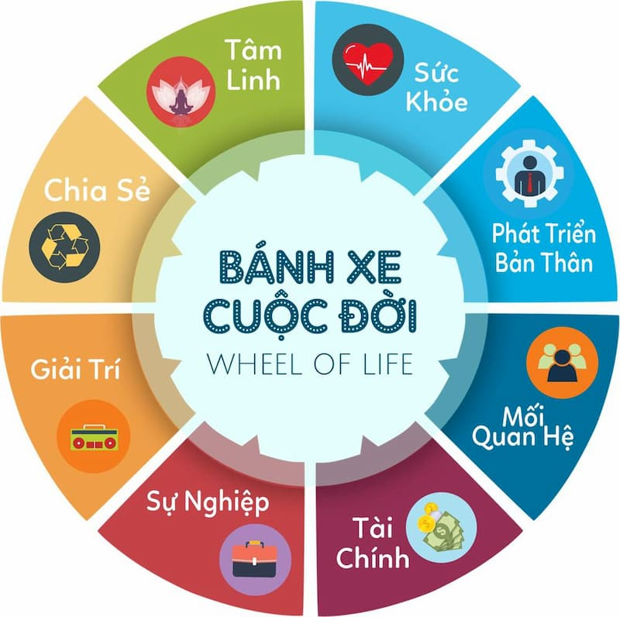
Cuộc sống là một cuộc hành trình và trên suốt hành trình đó, đừng để những điều không đáng làm gây cản trở bản thân. Nếu học được 4 điều "không đáng" làm sau đây, bạn sẽ gia tăng được sự tập trung hướng tới các khát khao của mình.

Slide 3

1. Đừng lãng phí thời gian
Thế giới ai cũng nói không công bằng, nhưng xét trên góc độ thời gian thì ai cũng công bằng trong một thời điểm xác định.
Thời gian là thứ ra đi không bao giờ lấy lại được, ai cũng nói sức khoẻ hơn vàng nhưng thời gian không có định lượng được.
Nhưng kỳ thực thứ phí phạm nhất của con người lại chính là thời gian, họ phí phạm trong mọi lĩnh vực cuộc sống
Phí phạm thời gian là phí phạm cuộc đời
Họ không sống cho mình mà phải sống theo kẻ khác, đây là con đường đến thất bại nhanh nhất

Slide 4

2. Đừng tranh cãi vì những thứ không đáng
Trước khi tranh cãi, hãy nhớ một câu rằng: "Việc gì của bạn? - Việc gì của tôi?". Trả lời được câu hỏi này có thể giúp bạn giải quyết 80% rắc rối. Thử nghĩ, nếu bạn cứ dành thời gian để giải thích, tranh cãi với người khác về lĩnh vực mà bạn không hề nắm chắc hay không có ý nghĩa, giá trị sau lần tranh cãi đó thì chỉ lãng phí thời gian của bạn mà thôi.
Trang Tử từng nói: "Chẳng thể đàm luận về băng giá với côn trùng mùa hạ". Việc tranh cãi giữa người không cùng trình độ và quan điểm, chính là một sự tốn công vô ích. Bởi lẽ, đối phương không đến những nơi bạn đã đến, không biết những người bạn đã gặp và không có được những trải nghiệm như bạn. Việc nỗ lực giao tiếp, tranh luận với họ là điều vô ít. Đôi khi hãy "giả ngu", dừng tranh cãi, gia tăng sự đồng thuận thì mọi chuyện sẽ êm đẹp, giá trị của bạn sẽ càng gia tăng về sau.

Slide 5
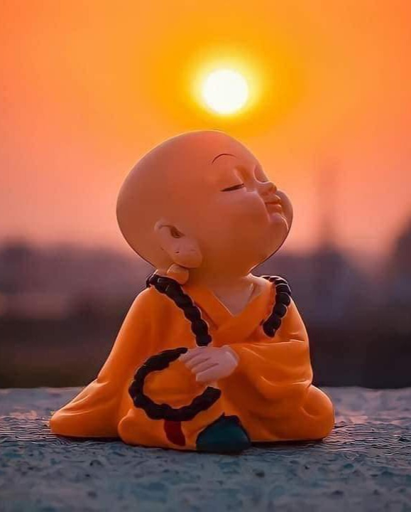
3. Chuyện không quan trọng thì đừng bận tâm
Có câu nói: "Thứ khiến người ta mệt mỏi không phải là đỉnh núi ở quá xa, mà là những hạt cát trong đôi giày đang đi". Đôi khi chuyện vốn chẳng mấy quan trọng lại khiến ta khổ tâm hơn là những điều to tát. Những thứ tưởng chừng như hạt cát nhỏ đó, cuối cùng làm tiêu hao sức lực con người, khiến ta kiệt quệ. Do vậy, khi gặp những chuyện nhỏ nhặt nhưng không mấy quan trọng, hãy xử lý nhanh và dứt điểm càng sớm càng tốt.
Trong một buổi thuyết giảng, giáo sư của đại học Harvard cầm trên tay một cốc nước, ông hỏi sinh viên: "Mọi người nghĩ, nếu tôi cầm chiếc cốc này vài phút thì sao?". Sinh viên nói: "Không sao cả". Nếu tôi cầm nửa ngày thì sao?", vị giáo sư hỏi lại. "Sẽ đau gãy tay mất", các sinh viên đáp. "Vậy tôi phải làm gì?", giáo viên hỏi. "Đặt nó xuống thôi ạ", một sinh viên trả lời.
Giáo sư tiếp lời: "Đúng như thế. Thực ra nỗi muộn phiền trong cuộc sống cũng giống chiếc cốc. Chúng ta buồn vài phút, hay buồn nửa ngày, thì trọng lượng chiếc cốc không thay đổi, cũng như nỗi muộn phiền không thay đổi, mà tay ta càng ngày càng mỏi rũ. Thế nên, chỉ khi ta buông bỏ nỗi buồn, đặt chiếc cốc xuống, tay sẽ đỡ mỏi bao nhiêu".

Slide 6

4. Đừng để tâm đánh giá của người khác
Chuyện xưa có kể, một nho sĩ là Khiếu Sĩ Thành nghe người ta ca tụng Lão Tử nên tò mò tới gặp. Tuy nhiên, đến nơi thấy thất vọng tràn trề vì hình dáng, điều kiện sống của Lão Tử. Vị nho sĩ nói: "Người ta tán dương ông như vị thánh, nhưng tôi thấy ông sống như chuột". Lão Tử chỉ liếc nhìn một cái, sau đó lại cúi xuống đọc sách, hoàn toàn không bận tâm. Khiếu Sĩ Thành ra về, nhưng hôm sau quay lại để xin lỗi vì lời nói năng mạo phạm. Lão Tử nói: "Bất kể người có gọi ta là chuột hay chó, lợn, thì ta vẫn là ta thôi".
Qua đó thấy được, người có sự tự tin vào chính mình, chắc chắn không vì lời người khác nói mà lao tâm, khổ tứ. Những người thành công sống bằng khí chất trong mình, chứ không phải sống theo dư luận hay miệng lưỡi của người đời. Ý của Lão Tử, cũng chính là như vậy.

Slide 7

5. Mối quan hệ không đáng thì đừng giữ
Trong cuộc sống, đôi khi bạn luôn cố gắng gìn giữ các mối quan hệ, không dám thẳng thắn thanh lọc những người tiêu cực. Nên nhớ rằng, "quyết định là cắt bỏ những lựa chọn khác", muốn thành công bạn phải học cách đánh đổi. Bạn không thể tiến bộ nếu những người xung quanh bạn luôn thụt lùi và tiêu cực.
Thay vì không dám chối từ khi ai đó khi họ ngỏ lời, sợ đối phương đau khổ,... Hãy mạnh dạn, dứt khoác từ chối với những lời mời, lời đề nghị tiêu cực bằng từ: "Không!". Với những người không đáng, những việc không đáng làm cuộc sống của bạn bị tụt lại thì hãy đủ tỉnh táo để buông bỏ và hướng tới việc kết nối với những người tích cực, có thể đồng hành và cùng bạn tiến bộ, phát triển bản thân.

Slide 8

THANKS!

